Slide 1
工业结晶---第八章 结晶操作
罗孟杰

Slide 2
1. 概述
分批结晶与连续结晶操作比较
当生产规模大至一定水平时，通常采用连续操作，但是有许多结晶过程虽然生产规模很大还是可以合理的采用分批操作，主要是因为间歇结晶设备相对简单，热交换器表面上结垢现象不严重，特别是对于某些结晶物系只有间歇操作才能生产出指定的纯度、粒度分布及晶型的合格产品。

Slide 3
1. 概述
间歇结晶优缺点
间歇结晶与连续结晶过程相比较，它的缺点是操作成本比较高，不同批产品的质量可能有差异，即操作及产品质量的稳定性较差，必须使用计算机辅助控制方能保证生产重复性。
在制药行业应用间歇结晶操作，便于批间对设备进行清理，可防止批间污染，而保证药的高质量，同理对于高产值、低批量的精细化工产品也适用于间歇操作。

Slide 4
1. 概述
连续结晶优点
冷却法及蒸发法结晶采用连续操作时经济效果较好，操作费用较低。
连续结晶操作母液能充分利用，大约只有7%的母液需要重复加工，与之相比，分批操作则有约20到40%的母液需要重复加工。
当生产规模较小时，两种操作方式的劳动量相差不多，但当生产规模扩展时，连续操作所需劳动量可以不增长，故可以节约劳动量。
相对而言，连续操作时的操作参数是稳定的，不像分批操作那样要按一定的操作程序不断地调节其操作参数。
两种操作方式相比，连续操作的结晶器单位有效体积的生产能力可高数倍至十数倍之多，占地面积也较小。

Slide 5
1. 概述
连续结晶缺点
在换热面上及自由液面接触的器壁上容易结垢，并不断累积。连续操作需要停机清理的周期通常在200到2000小时之间，在运行的后期，操作条件及产品质量逐步恶化，而分批操作则在每次操作开始之前都会有清理的机会。
与控制良好的分批结晶操作相比，连续操作的产品平均粒度较小。
操作较为困难，它要求操作人员有较高的水平及较丰富的经验。有时操作稳定，但器内晶体粒度分布的波动无法避免。

Slide 6
1. 概述
结晶操作方式选择
结晶操作方式的决定性因素一般是生产量或料液处理量的多少，之间没有明确界限。正确的选择很大程度上取决于被结晶物质的特性及所在工厂的具体条件。
晶体的生长速率较慢，分批操作较易控制。连续结晶操作的生产规模最低限度不得小于100kg/h,否则在技术上认为无法操作；而分批操作没有产量的下限。料液处理量若大于20m³/h，最好选用连续结晶操作。

Slide 7
2. 间歇/分批操作
加入晶种控制结晶
分批结晶过程中，为了控制晶体生长，获得粒度均匀的晶体产品，尽量避免初级成核现象，所以向溶液中加入适当数量及适当粒度的晶种，让被结晶的溶质只在晶种表面上生长。同时用温和的搅拌，使晶体均匀的悬浮在溶液中，避免二次成核现象。需要小心的控制溶液的温度或浓度，这种方式叫“加晶种的控制结晶”。

Slide 8
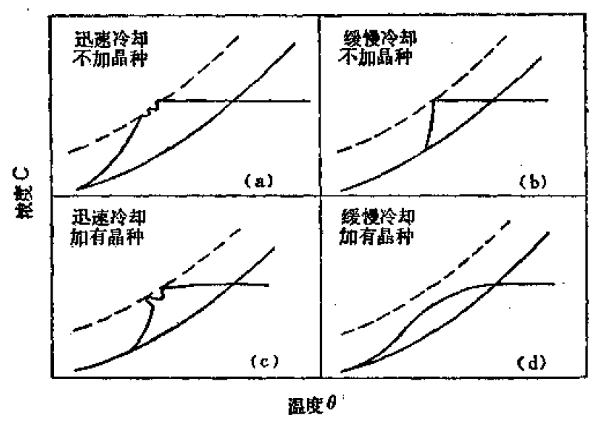
2. 间歇/分批操作
冷却速率影响

Slide 9
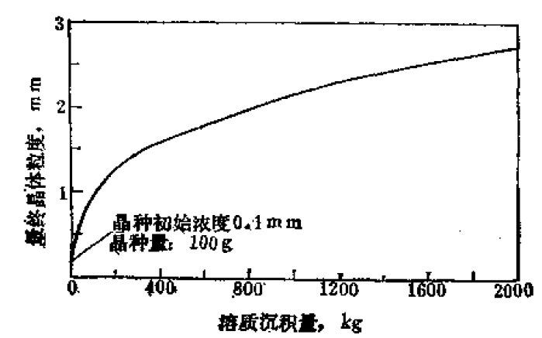
2. 间歇/分批操作
晶种质量粒度和产品质量粒度的关系
100g、0.1mm大小的晶种有1亿多颗

Slide 10
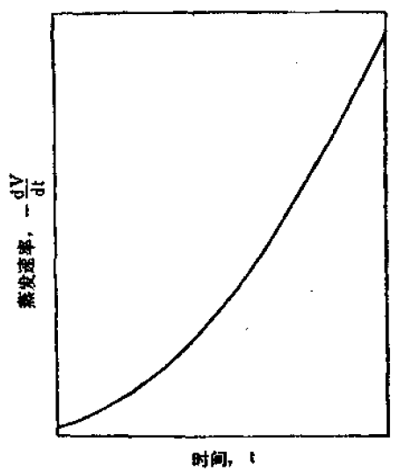
2. 间歇/分批操作
蒸发结晶最佳操作
操作曲线：
蒸发速率随时间迅速增大
初始阶段冷凝回流

Slide 11
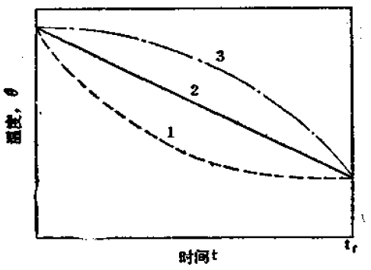
2. 间歇/分批操作
冷却结晶最佳操作
自然冷却
恒速冷却
优化冷却

Slide 12
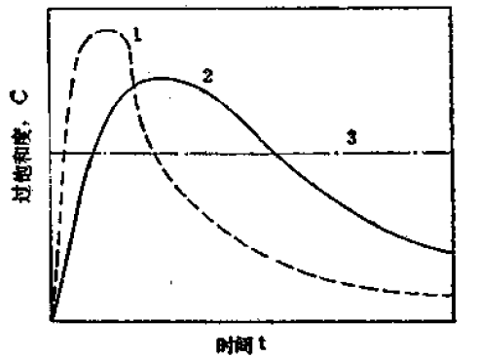
2. 间歇/分批操作
冷却结晶最佳操作
自然冷却
恒速冷却
优化冷却

Slide 13
3. 连续操作
1、采用细晶消除系统
2、粒度分级排料
3、清母液溢流技术
采用这些技术可使不同粒度范围的晶体在结晶器内具有不同的停留时间，也可使晶体和母液具有不同的停留时间，从而使结晶器增添了控制产品粒度分布和晶浆密度的手段；再与适宜的晶浆循环速率相结合，便能使结晶器达到操作要求。

Slide 14
3. 连续操作
细晶消除
在连续操作的结晶其中，每一粒晶体产品都是由一粒晶核生长而成的，晶核生成量越少，产品晶体就会长的越大。反之，晶体粒度必然小。
比较普遍的情况是晶核数目太多，所以要把过量的晶核除掉，不让它们有机会长大，减少它们消耗的可结晶出来的溶质，好让其他晶体长大。

Slide 15
3. 连续操作
细晶消除
去除细晶的目的是提高产品中晶体的平均粒度。此外，它也为提高晶体的生长速率带来好处，因为结晶器配置了细晶消除系统后，可以适当地提高过饱和度，从而提高了晶体的生长速率及设备的生产能力。即使不人为地提高过饱和度，被溶解而消除的细晶也会使溶液的过饱和度有所提高。
在结晶器内部或外部建立一个澄清区，在此区域内，晶浆以很低的速率向上流动，使大于某一“细晶切割粒度”的晶体都能从溶液中沉降出来，回到结晶器的主体部分，重新参与晶浆循环，并继续生长。小于此粒度的细晶将随从澄清区溢流而出的溶液进入细晶消除循环系统。
用加热或稀释的方法溶解细晶后，再经循环泵重新回到结晶器中去。

Slide 16
3. 连续操作
粒度分级
这种操作方法有时为混合悬浮型连续结晶器所采用，以实现对产品粒度范围的调节。
产品粒度分级是使结晶器中所排出的产品先流过一个分级排料器，然后排出系统。分级排料器可以是淘析腿、旋液分离器或湿筛，它将小于某以产品分级粒度的晶体截留，并使之返回结晶器的主体，继续生长，直到长大至超过分级粒度后才可能排出结晶器外。

Slide 17
3. 连续操作
粒度分级
采用淘析腿时，调节腿内向上淘析液流的速度，即可改变分级粒度。提高淘析液流速度，可使产品粒度分布范围变窄，但也使产品的平均粒度有所减小。
由于分级排料截留了小晶粒，从而使结晶器内的粒数密度高于混合排料。当粒度超过分级粒度后，相对来说，分级排料加速了这部分晶粒的排出效果，所以结晶器中大晶体粒数密度降低，使晶体产品平均粒度减小。产品中没有小的晶体，所以均匀性提高。

Slide 18
3. 连续操作
清母液溢流
清母液溢流是调节结晶器内晶浆密度的主要手段，增加清母液流量可有效地提高结晶器内的晶浆密度。清母液溢流有时与细晶消除相结合，从结晶器中的澄清区溢流而出的母液总会含有小于某一切割密度的细晶，所以不存在真正的清母液。
这样溢流而出的母液如排出结晶系统，则被称为清母液溢流，由于它含有一定量的细晶，所以也必然起着某些消除细晶的作用。

Slide 19
3. 连续操作
清母液溢流
清母液溢流的主要作用在于能使液相及固相在结晶器中具有不同的停留时间。在无清母液溢流的结晶器中，固、液两相的停留时间是相等的；在有母液溢流的结晶器中，固相的停留时间可延长数倍之多，这对于结晶这样的低速过程有至为重要的意义。
清母液溢流量可根据所要求达到的悬浮密度，通过物料衡算很方便的计算出来。

Slide 20
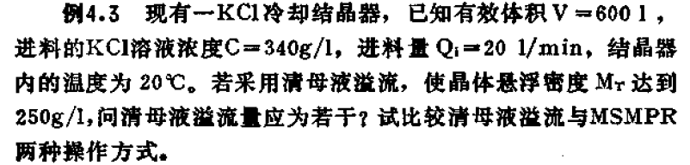
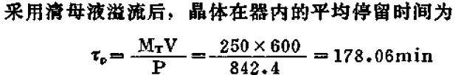
3. 连续操作
清母液溢流

Slide 21
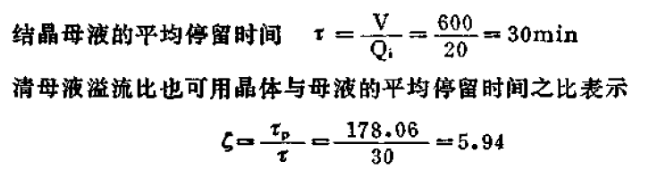
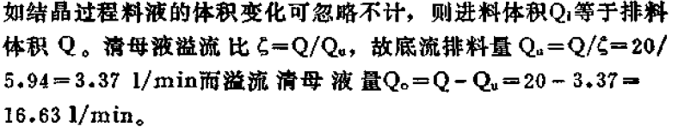
3. 连续操作
清母液溢流

Slide 22
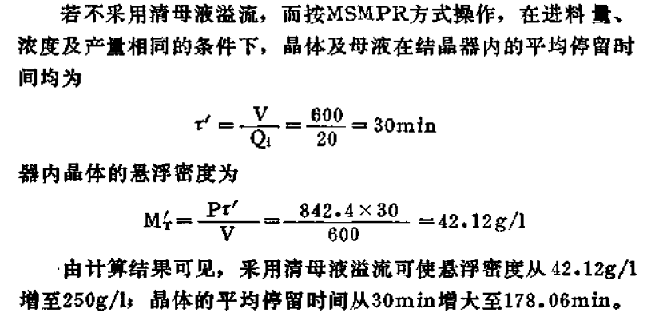
3. 连续操作
清母液溢流

Slide 23
4. 结晶控制检测
1、液位控制
2、绝对压力控制
3、晶浆密度控制
4、加热蒸汽量控制
5、进料量控制
6、排料量控制
7、其它参数
8、取样检测

Slide 24
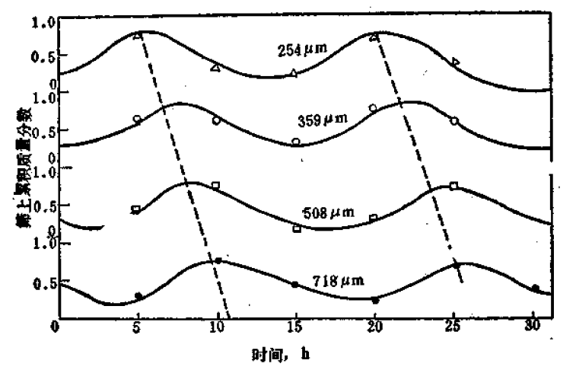
4. 结晶控制检测
连续结晶的不稳定性

Slide 25
4. 结晶控制检测
连续结晶的不稳定性
在实际操作中，有时观察到结晶器内的晶体粒度分布及晶浆密度呈现某种不稳定状态，这些参数随时间而呈起伏变化，人们称之为结晶器“CSD持续的极限循环”。
这种CSD循环的周期较长，一般为十数小时至数十小时，幅度在某些情况下也相当可观，使产品的粒度分布不良。尽管结晶器的所有操作条件都严格地维持恒定，这种CSD的循环现象仍然出现，这是连续结晶器操作及控制中值得注意的问题。

Slide 26
4. 结晶控制检测
连续结晶的不稳定性
CSD的过渡过程，它是由结晶器输入参数的变化所引起的。
结晶系统的内在不稳定性，使CSD 产生持续的极限循环现象，它是它是一种非阻尼振荡。而与来自外部的干扰无关，出现这种不稳定性的根源在于结晶系统的内部存在信息反馈回路。
认为成核速率与过饱和度的关系系是非连续的；
相转移问题，自催化机制。

Slide 27
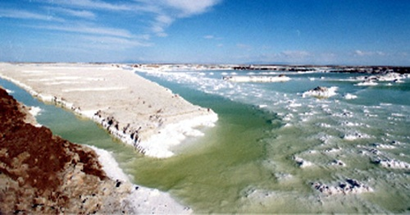
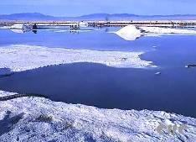


谢谢！

